Slide 1
ПУТЕШЕСТВИЕ В СТРАНУ
ГРАМОТА
Звуки Т, ТЬ
учитель – логопед
Никитина Т.В.
Санкт - Петербург

Slide 2
А
П
Т
О
У
И
Ы
М
Э

Slide 3
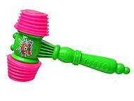
Т - Т – Т Ть – Ть - Ть

Slide 5
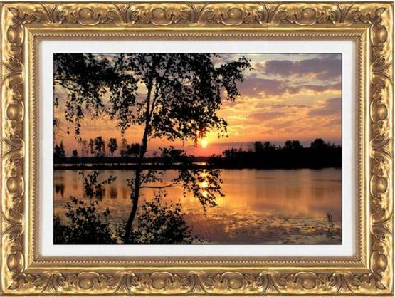
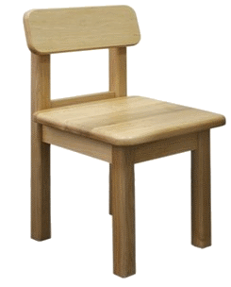
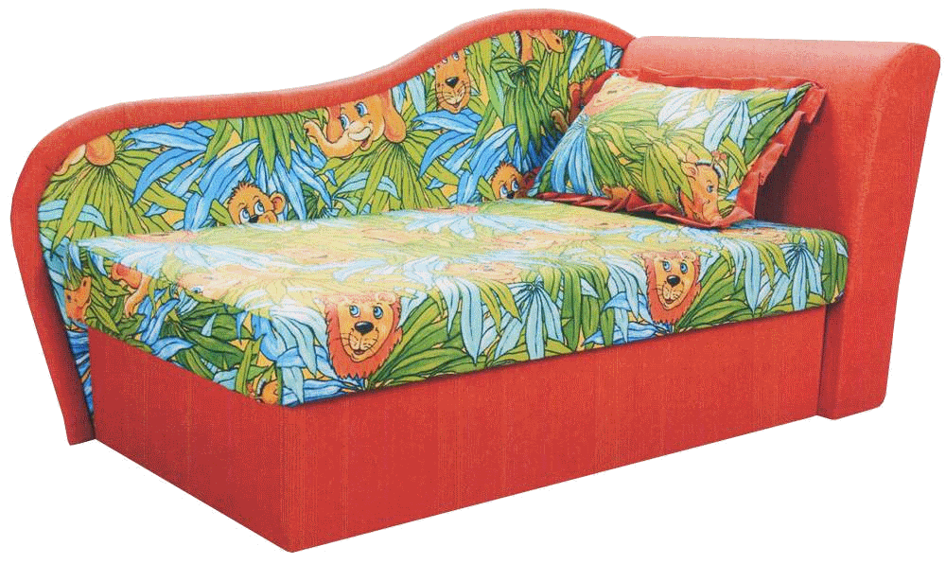

Slide 6
АТ
ОТ
УТ
ЫТ
ИТ

Slide 7
ТА
ТО
ТУ
ТЫ
ТИ

